Slide 1
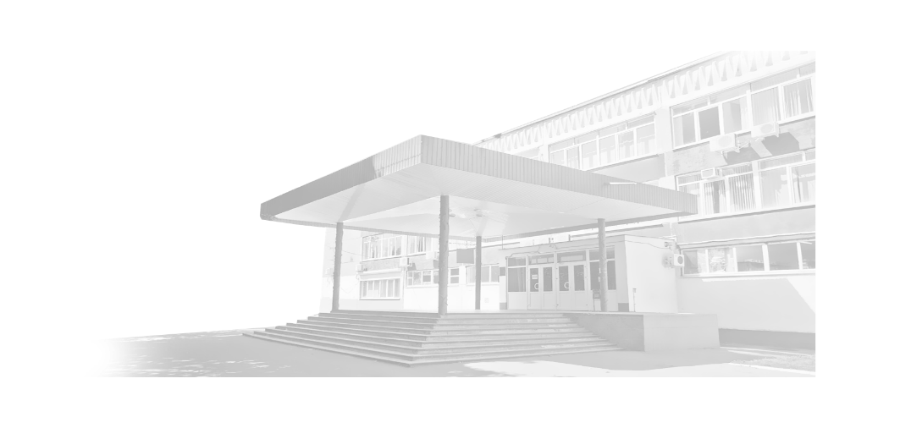
отдел сопровождения процедуры аттестации педагогических работников 8(861) 232-17-09, oa@iro23.ru
+
О новых подходах в организации деятельности специалистов по осуществлению всестороннего анализа профессиональной деятельности аттестуемых педагогических работников
Совещание-семинар
3.10.2018
ГБОУ ИРО
Краснодарского края
www.iro23.ru
e-mail: post@iro23.ru
тел.: +7 (861) 232-85-78
Notes:
.

Slide 2
Нормативные документы
Приказ министерства образования и науки Российской Федерации
от 7 апреля 2014 года № 276 «Об утверждении порядка проведения аттестации педагогических работников организаций, осуществляющих образовательную деятельность»
Приказ министерства образования, науки и молодёжной политики Краснодарского края
от 16.07.2018 № 2542 «Об утверждении региональных документов по аттестации педагогических работников организаций Краснодарского края, осуществляющих образовательную деятельность»
Приказ министерства образования, науки и молодёжной политики Краснодарского края
от 18.07.2018 № 2590 «Об утверждении измерительных материалов для оценки профессиональной деятельности педагогических работников организаций Краснодарского края, осуществляющих образовательную деятельность, при проведении аттестации в целях установления квалификационной категории»

Slide 3
Региональные нормативные документы
Приказ министерства образования, науки и молодёжной политики Краснодарского края от 16.07.2018 № 2542 «Об утверждении региональных документов по аттестации педагогических работников организаций Краснодарского края, осуществляющих образовательную деятельность»
Приложение № 1
Положение об аттестационной комиссии министерства образования, науки и молодёжной политики Краснодарского края для проведения аттестации педагогических работников организаций, осуществляющих образовательную деятельность, в целях установления квалификационной категории
Приложение № 2
Схема организации и проведения аттестации педагогических работников организаций, осуществляющих образовательную деятельность, в целях установления квалификационной категории

Slide 4
Региональные нормативные документы
Приложение № 2
Схема организации и проведения аттестации педагогических работников организаций, осуществляющих образовательную деятельность, в целях установления квалификационной категории
Приложение № 1 к Схеме
Инструкция для педагогического работника, подающего заявление о проведении аттестации в целях установления квалификационной категории
(в электронной форме)
Приложение № 2 к Схеме
Инструкция для ответственного за аттестацию в муниципальном органе управления образованием
Форма списков педагогических работников, подавших заявления о проведении аттестации в целях установления квалификационной категории.
Приложение № 3 к Схеме
Инструкция для специалиста, осуществляющего всесторонний анализ профессиональной деятельности аттестуемого педагогического работника

Slide 5
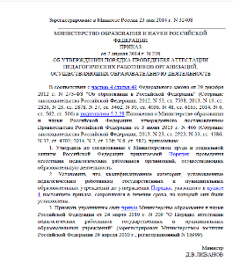
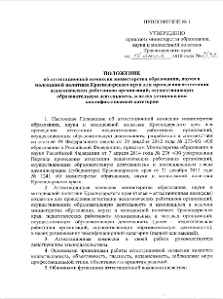
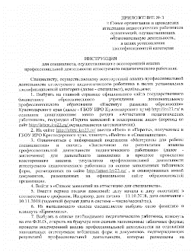
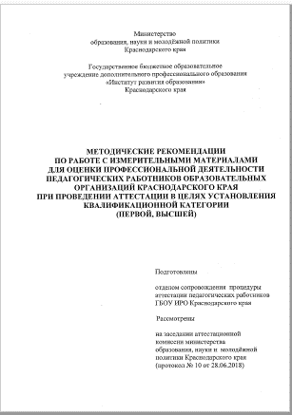
Официальный сайт ГБОУ ИРО Краснодарского края

Slide 6
Формирование состава специалистов до перехода на электронный документооборот
ГБОУ ИРО
Краснодарского края
Предложения
о персональном составе специалистов
Формирование групп специалистов
не менее 3 человек (руководитель и члены группы)
МОУО, ГОО, другие ведомства
Координация деятельности специалистов
Приказ министерства образования, науки и молодёжной политики Краснодарского края от 21.08.2017 № 3479 «Об утверждении составов групп специалистов при аттестационной комиссии министерства образования. науки и молодёжной политики Краснодарского края» Более 5 тысяч специалистов-экспертов

Slide 7
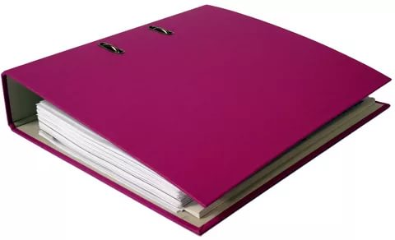
Организация работы специалистов до перехода на электронный документооборот

Slide 8
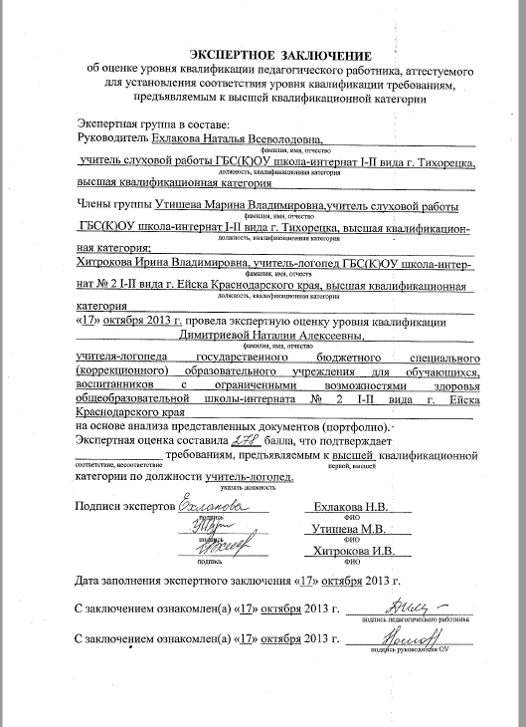
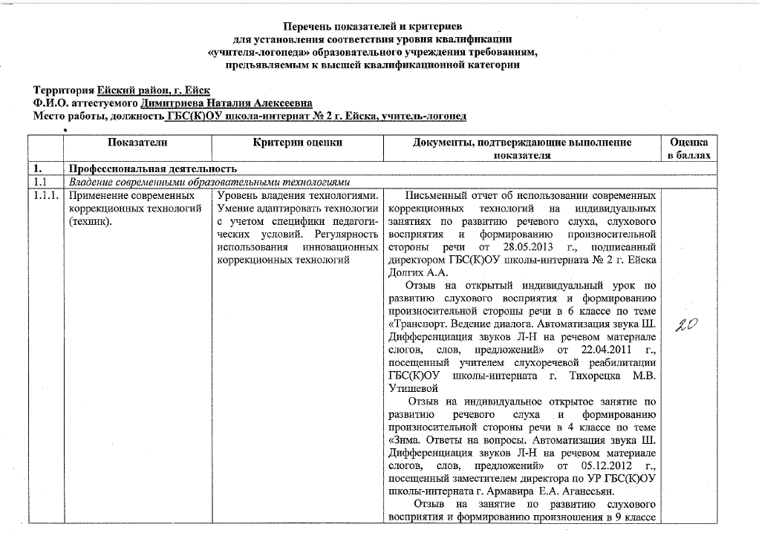
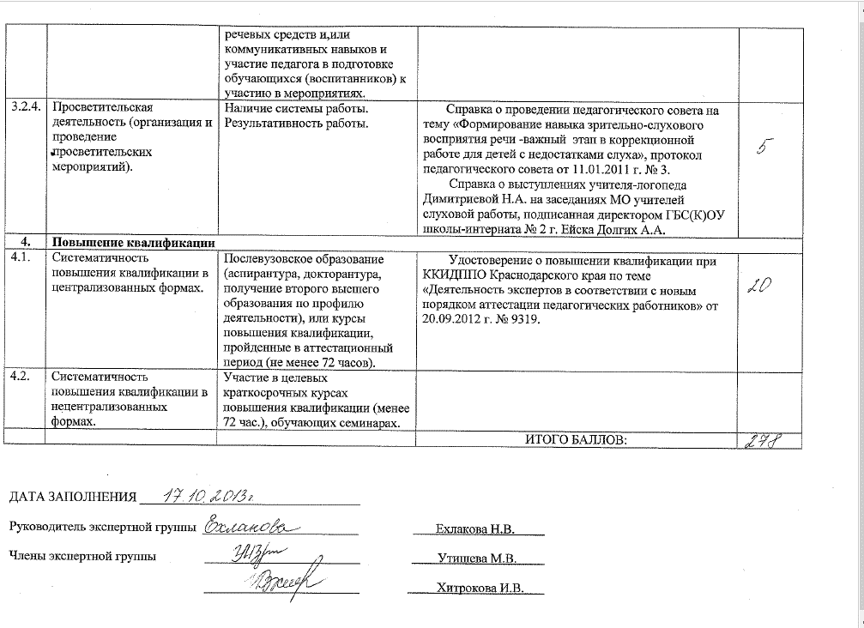
Организация работы специалистов до перехода на электронный документооборот

Slide 9
Формирование состава специалистов при переходе на электронный документооборот
ГБОУ ИРО
Краснодарского края
Предложения
МОУО, ГОО, других ведомств
о персональном составе специалистов
(лучшие представители профессионального сообщества)
Отдел сопровождения процедуры аттестации педагогических работников
Формирование состава специалистов
Общее руководство
и координация деятельности специалистов
1 специалист - 1 пакет документов
Приказ министерства образования, науки и молодёжной политики Краснодарского края
от 12.09.2018 г. № 3321 «Об утверждении состава специалистов для осуществления всестороннего анализа профессиональной деятельности педагогических работников организаций, осуществляющих образовательную деятельность, при проведении аттестации в целях установления квалификационной категории в 2018-2019 учебном году» 178 специалистов

Slide 10
Организация работы специалистов при переходе на электронный документооборот
Notes:
.

Slide 11
Организация работы специалиста при переходе на электронный документооборот
Дистанционная работа на сайте ГБОУ ИРО Краснодарского края attest.iro23.ru
(вход с помощью логина и пароля)
Доступ к заявлению педагогического работника, опубликованному на сайте attest.iro23.ru
Доступ к заполненным формам с результатами профессиональной деятельности педагогического работника
Доступ к ссылке для перехода на сайт образовательной организации, на котором опубликованы скан-копии документов, подтверждающих результаты профессиональной деятельности педагогического работника

Slide 12
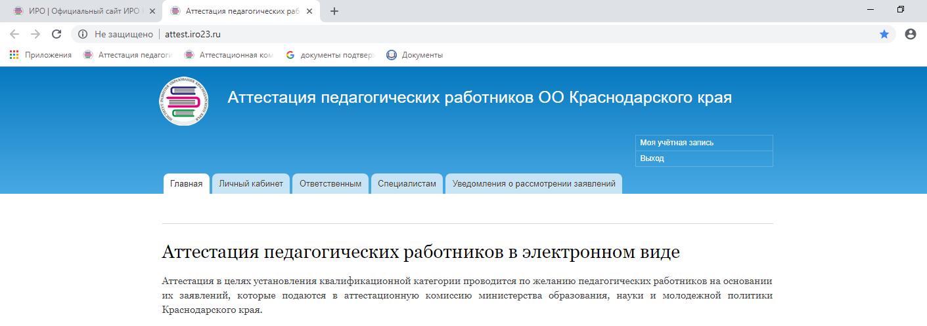
Организация работы специалиста при переходе на электронный документооборот

Slide 13
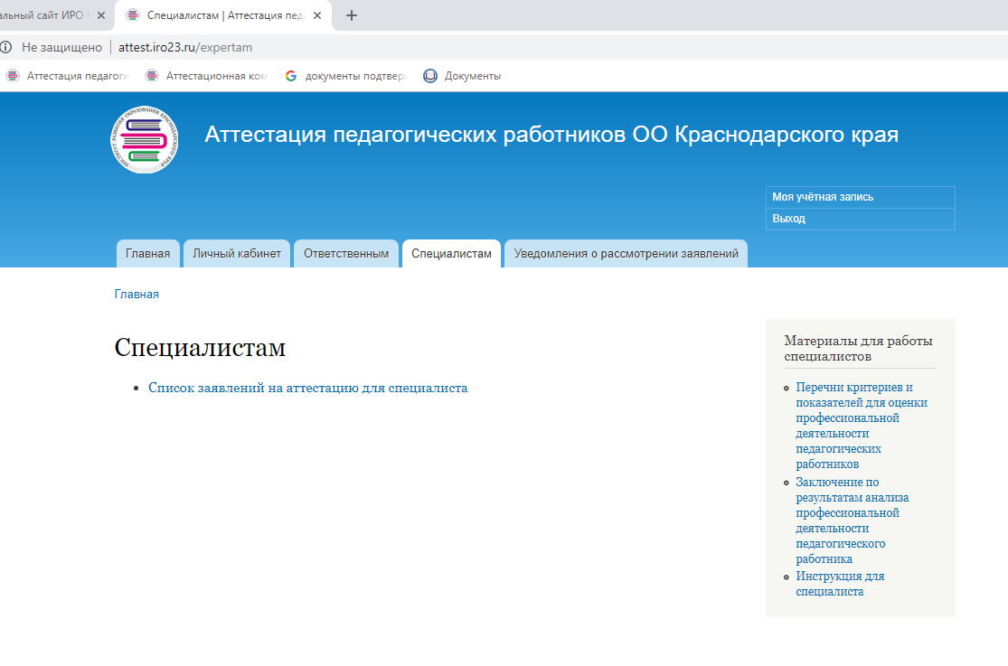
Организация работы специалиста при переходе на электронный документооборот

Slide 14
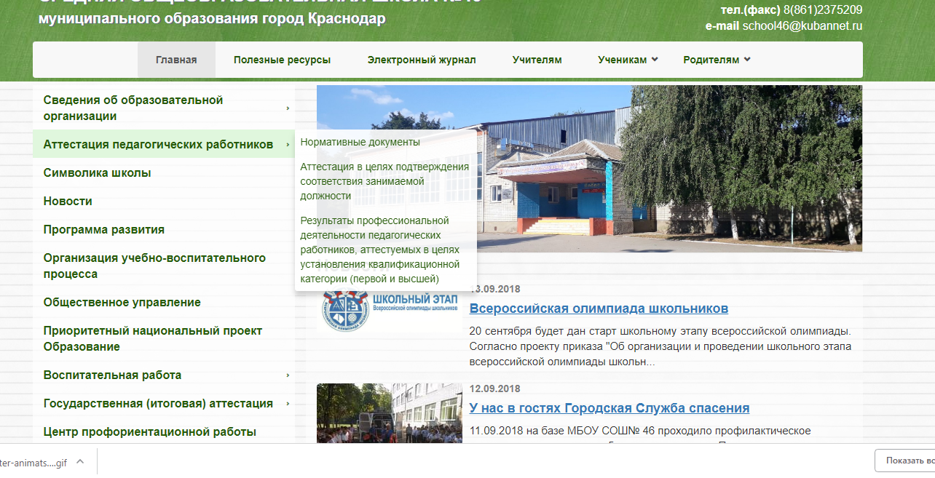
Организация работы специалиста при переходе на электронный документооборот

Slide 15
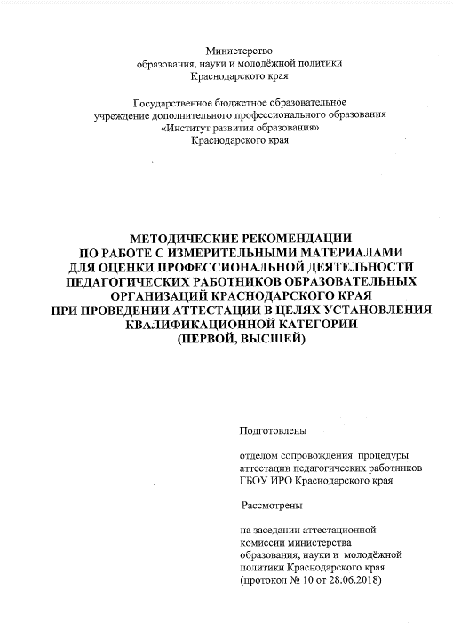
Организация работы специалиста при переходе на электронный документооборот

Slide 16
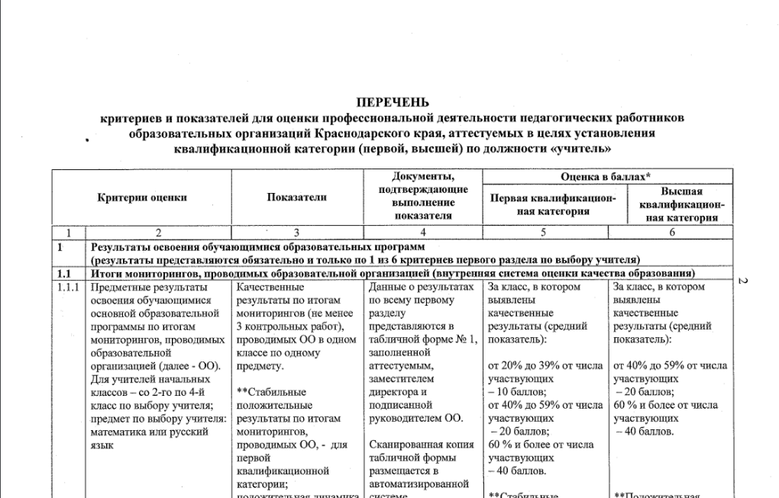
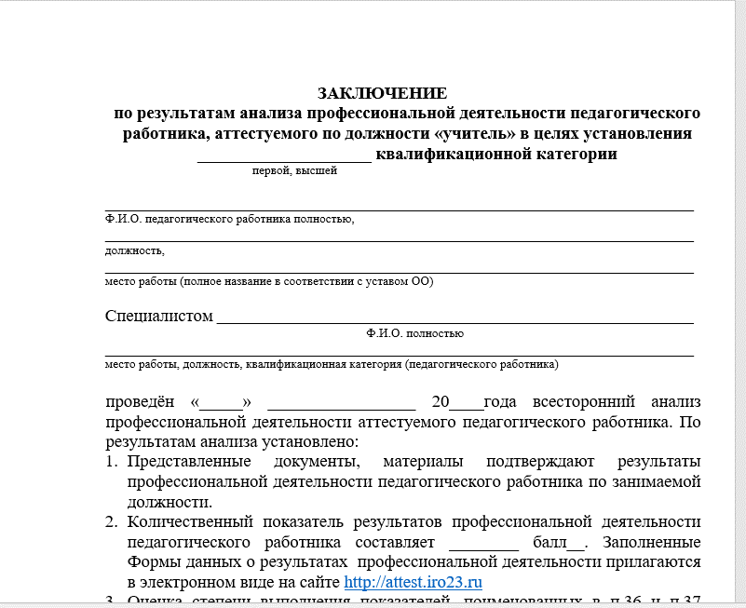
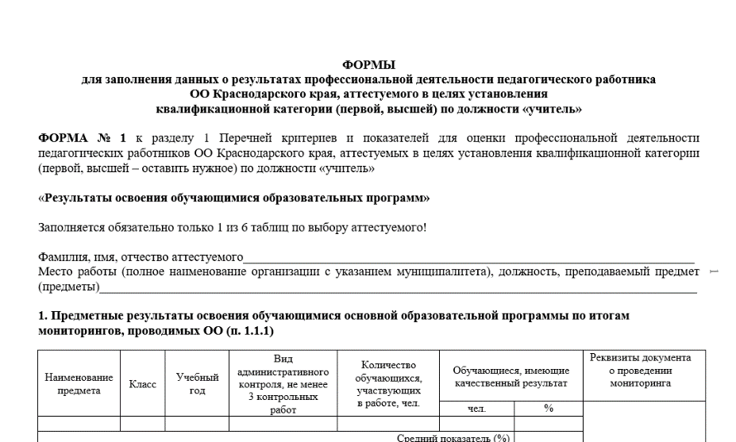
Организация работы специалиста при переходе на электронный документооборот

Slide 17
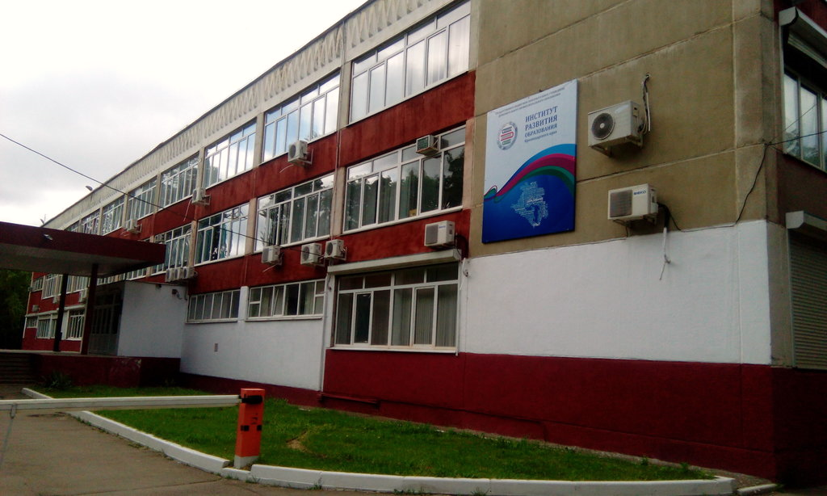
Обучение специалистов. Курсы повышения квалификации в ГБОУ ИРО Краснодарского края
Октябрь 2018 года
25 специалистов, по 1 из каждого муниципалитета
Ноябрь 2018 года
19 специалистов, по 1 из каждого муниципалитета; специалисты ГОО и других ведомств

Slide 18
СПАСИБО ЗА ВНИМАНИЕ!

